Slide 1
中
国
浙江电力
RPA结合移动端AI
实现国网批量换表自动化

Slide 2
作品信息 App Information
参赛作品 entries：RPA结合移动端AI实现国网批量换表自动化
队伍名称 Team Name：浙电小海螺
队伍成员 Team Member：彭梁英、冯珺、王艺丹、鲍喜妮、王小芳
队伍口号 Team Slogan： 赋能、创新、提效
所在单位和部门/专业 Enterprise :国网浙江省电力有限公司/信息通信分公司
作品应用场景 ：国家电网批量换表
作品应用项目：国网浙江电力RPA+AI数字化建设项目

Slide 3
一、需求分析&背景介绍-浙江电力
Requirement analysis
国网浙江省
电力有限公司
国网浙江省电力有限公司将始终以习近平新时代中国特色社会主义思想为指导，围绕“四个革
命、一个合作”能源安全新战略，聚焦保障电力供应和服务“双碳”目标，抓牢建设新型电力系
统省级示范区加快电网转型、适应电力市场化改革加快公司转型“两条主线”，坚持走在前、
作示范，打造具有中国特色国际领先的能源互联网企业的示范窗口，为浙江高质量发展建设
共同富裕示范区作出积极贡献。

Slide 4
一、需求分析&背景介绍-批量换表场景
Requirement analysis
从2020年开始我国开始了新一轮智能电表大规模更换周期。浙江电力预计会在三年左右实现上千万块智能电表的更换。
国网批量换表流程复杂，同时涉及不同岗位不同系统以及内外网的信息传递，这些工作数据量大、操作重复、繁琐但又不得不占用业务人员大量时间、精力去处理。
同时换表流程中需要现场对电能表进行拍照并手工传递回内网系统，由相关业务人员进行图片中条码和表计示数的读取，并在营销系统做相应的比对。
这些工作目前均有人工完成，效率不高。亟待通过RPA机器人、人工智能等新技术的应用，让一线员工做更多有利于业务发展的高附加值创新工作，使其集中精力做好安全稳定、优质服务等核心工作，深化业务数据治理，提质增效。
重复性高
内外网交互
每一张工单的处理步骤均有工单下达、上门服务、现场拍照、现场换表、数据回传、人工处理等相同的流程，具有高度重复性
移动端数据与国网内网之间单据依靠人工处理，缺乏有效的衔接工具
业务
痛点
效率低
数据量大
每一张退表图片都需要人工识别图片中的条码和表计读数，并与营销系统进行比对，平均每一张订单约耗时10分钟,且人工识别易出错
平均每天都要处理150张工单
高峰期时能达到300张

Slide 5
二、流程建设方案-项目建设路径
Solution Introduction
2023年-未来
2021年-2022年
智能感知
超级自动化
2020年-2021年
从线到面
RPA+建设
从点到线
平台建设
机器人具备感知智能
相对复杂的业务流程级别自动化能力
机器人与平台走向智能驱动与决策
企业级别跨组织的自动化能力闭环
2019年-2020年
单点增效
RPA广泛试点
RPA+AI（OCR、NLP等）场景探索
RPA+数据中台
RPA+BI
RPA移动化场景建设
建设RPA管控平台
广泛建设与推广RPA场景
完善RPA推广运营机制
引入多家合作厂商
开始RPA场景试点
批量换表场景开发过程
需求调研-方案论证-POC-地市试点-地市部署验证-全省推广

Slide 6
二、流程建设方案-RPA能力建设整体架构
Solution Introduction
业务支撑
营销
安监
设备
配网
财务
互联网办
……
成果共享服务化
通过机器人成果库提供一站式机器人管理、运行、存储和共享能力，实现流程设计成果的统一管理和共享；
应用场景
重复操作类
自动报表类
IT运维类
数据治理类
人工智能类
超级工作台
RPA机器人运行调度资源管控平台
AI工程化模块
人工智能技能设计器
知识图谱
设计服务化
为业务人员提供RPA设计需求的“受理、处理、反馈”全周期过程管理能力，为设计人员提供线上需求受理和云端设计能力；
流程管理
需求管理
RPA成果库
调度控制
运行监控
人机交互
自然语义
理解
图像识别
通知中心
语音识别
…
监控触发
应用
需求分析
营销业务
运行控制
数据管理
协
业务监控服务展示
运行服务化
构建RPA机器人集群，实现RPA机器人资源共享，满足机器人运行资源的按需获取、弹性伸缩、云化调度能力；
需求评审
设备业务
机器人管理
数据统计
设计实施
配网业务
任务管理
运营分析
数据驾驶舱
数据分析
桌面应用版
云端网页版
项目分析
财务业务
智能调度
实时监控
数据展示
数据挖掘
运营服务化
提供客户服务、用户运营和内容运营能力，支撑RPA服务各类数据的量化效能分析，形成数字化、智能化、规范化的运营分析能力。
对话助手版
移动终端版
实时业务
监控
…
统一需求管理、统一资源管理、统一人工智能技能调用、全流程实时业务监控展示、智能人机交互

Slide 7
二、流程建设方案-AI能力无缝集成
Solution Introduction
· 统一集成并管理模型，统一以技能形式供RPA调用
· 组件之间灵活组装形成业务所需技能
· 通过个人工作台和两库一平台的对接实现AI迭代自动化
· 使用者为普通IT人员/业务人员
RPA
应用
RPA流程1
RPA流程2
RPA流程3
……
个人工作台
RPA服务化组件
AI 工程化模块
PC桌面端软件
AI 技能设计器
技能设计
性能测试
技能发布
及时通知
复核任务
AI工程化模块
通用模型组件库
电网专业组件
标注数据及时回流
OCR类组件
NLP类组件
知识图谱组件
客户工单分析
组件库
人脸识别组件
语音类组件
RPA组件
缺陷属性抽取
工具型组件
客服语音质检
两库
一平台
模型库
人工智能平台
样本库

Slide 8
三、执行流程图-批量换表流程
Execution Flow Chart
现状流程
营销系统推送装拆工单
业务人员
装换表出库
手动记录旧电表度数读取与拆卸
办公室进行
换表处理流程
办公室进行
装换表审核操作
现场安装新电表
与度数读取
办公室处理
拆回设备入库
办公室处理
竣工验收
RPA+AI
i国网APP接收装拆工单
i国网app上启动流程
内网RPA执行装换表出库
现场通过AI识别电表度数
i国网调用内网RPA进行换表操作
内网RPA进行装换表审核操作
现场安装新电表与度数读取
RPA进行处理
拆回设备入库操作
RPA进行处理
竣工验收操作
移动端i国网（企业微信）+ OCR + 移动端个人工作台 + 内网RPA
实现端到端全流程自动化闭环

Slide 9
四、流程&机器人监控、管理说明-RPA管控平台整体架构
Process&Robot Orchestrator and Management
RPA管控平台整体架构
RPA+
门户
工作台
需求管理
应用市场
智能助手CIRI
服务地图
学习培训
工作看板
待办任务
需求管理
流程市场
成功案例
我的流程
成功案例管理
表单管理
组件市场
最佳组件
我的需求
流程挖掘
新闻
我的工单
工单管理
流程配置
热门推荐
系统设置
数据概览
统一中控
AI技能
组织管理
用户管理
全生命周期分析
控制
管理
数据
许可管理
需求仪表盘
机器人调度
流程文件
机器人管理
日志数据
通知中心
控制仪表盘
任务触发
资产管理
任务管理
状态数据
配置中心
应用仪表盘
数据队列
厂商参数适配
统计数据
数据分析
统一规范、统一调度、统一接口标准，需求与流程资源共享

Slide 10
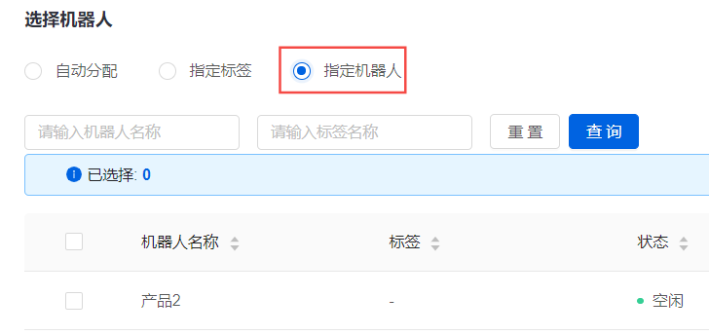
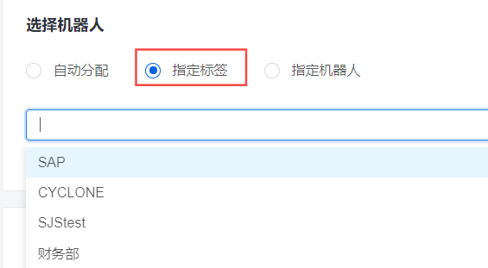
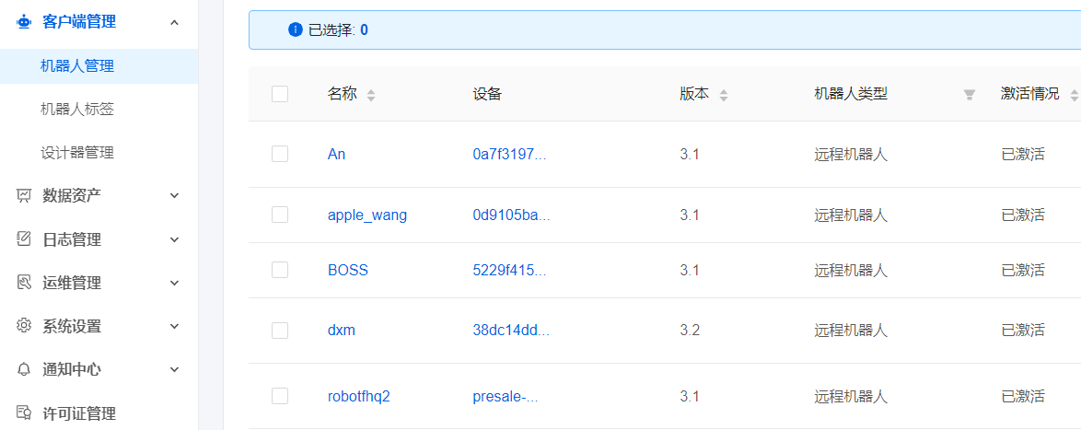
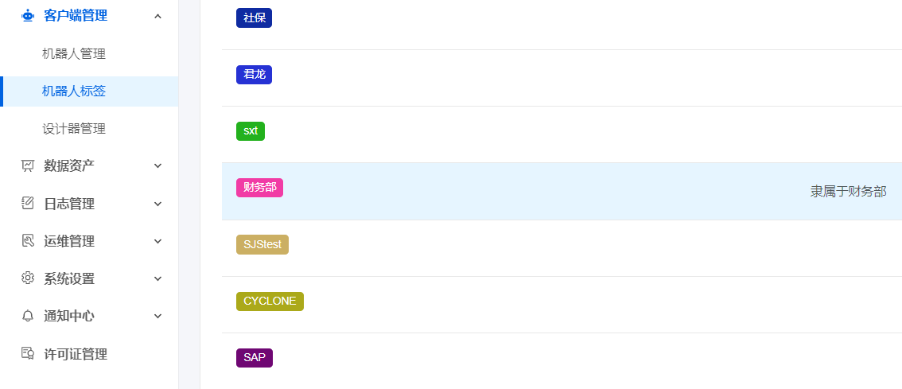
四、流程&机器人监控、管理说明-流程管控
Process&Robot Orchestrator and Management
在普通任务计划/编排任务计划均可选择：自动分配机器人、指定标签、指定机器人运行任务
【自动分配】空闲机器人完成任务，负载均衡
【指定机器人】精准选择特定机器人完成特定流程任务
【指定标签】选择部署了特定环境或组织类别的机器人
用户所在组织权限内的标签池
用户所在组织权限内的机器人池

Slide 11
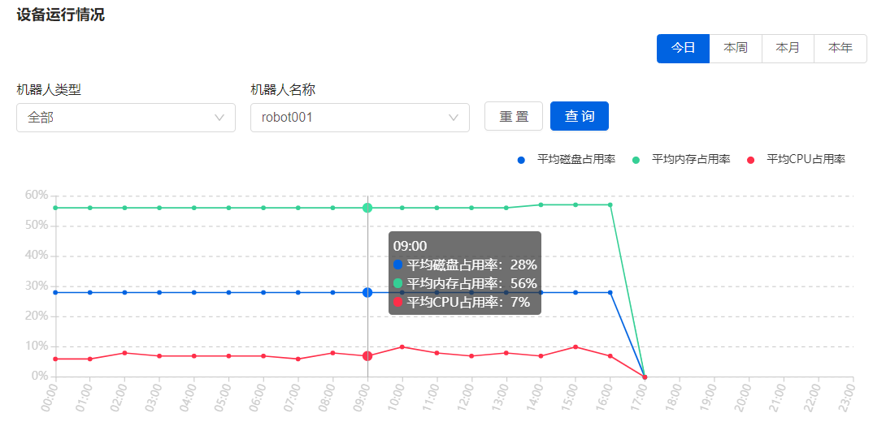
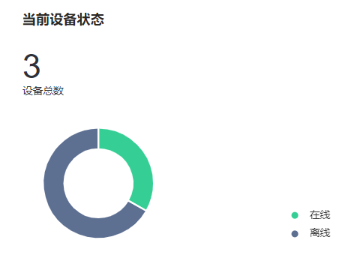
四、流程&机器人监控、管理说明-统计分析仪表盘
Process&Robot Orchestrator and Management
任务、流程、机器人多角度监控：可视化仪表盘方便业务人员多维度统计分析业务运营状况
仪表盘总览：任务 & 设备状态全掌握
设备状态及运行情况
分时段任务量及分布总览
下钻可查看任务异常、及处理耗时等详细信息

Slide 12
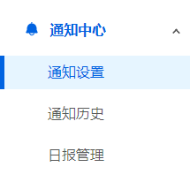
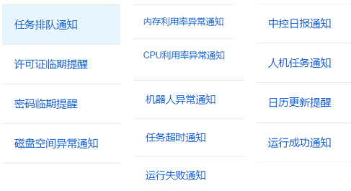
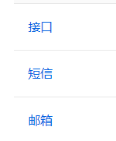
四、流程&机器人监控、管理说明-运维通知管理
Process&Robot Orchestrator and Management
通知渠道多维度、通知事件全覆盖、日报直达业务人员邮箱 辅助分析管理
通知渠道
通知事件
日报管理维度

Slide 13
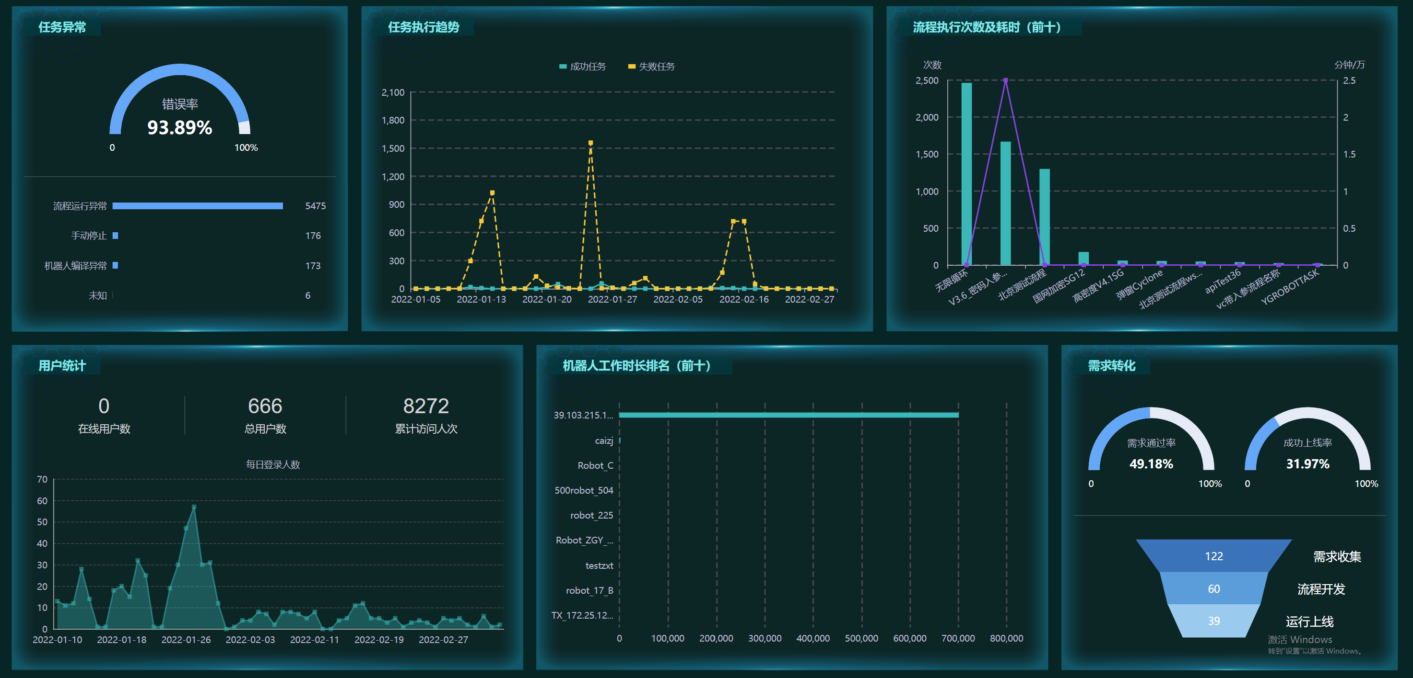
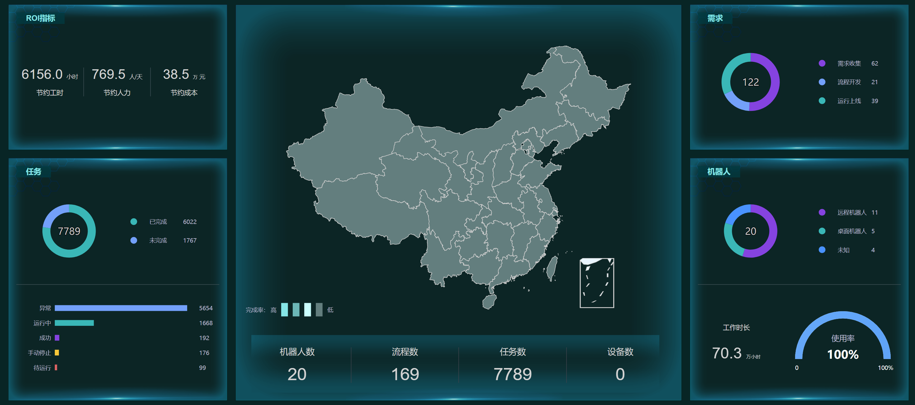
四、流程&机器人监控、管理说明-大屏展示
Process&Robot Orchestrator and Management

Slide 14
五、模式和技术创新性
Mode and Technological Innovation
AI工程化平台实现RPA与OCR等AI能力的无缝集成
首次实现在移动端对内网RPA机器人的管控
离线OCR实现表计条码和示数的读取
数字化与业务
融合创新
个人工作台实现用户对RPA流程的便捷调用与人机交互
个人工作台在移动端i国网中的实现
端到端全流程自动化与智能化

Slide 15
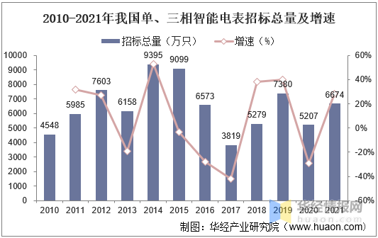
六、方案价值与收益
Solution Value and Revenue
项目收益统计：
浙江电力批量换表业务统计：
自2022/1/1 至2022/5/31主要任务执行情况统计：
➢ 工单处理：2158200个
➢ 表计图片自动识别：2158260次
➢ RPA流程运行：1680520次
➢ RPA流程运行时长：20166240分钟
➢ 各项任务执行准确率：100%
实际应用效果：批量换表效率提升7倍以上，基本杜绝了批量换表业务的加班现象，同时极大的提升了客户服务满意度。
批量换表新旧模式对比，经随机采样验证，对比效果如下：
原人工模式：单次流程全部操作耗时约15分钟。
RPA+OCR模式：完成各项录入平均耗时约2分钟。
新模式较原人工模式效率提升7倍以上。以人均每月工单业务量5000张测算，批量换表流程可以节约75000分钟的工作量。

Slide 16
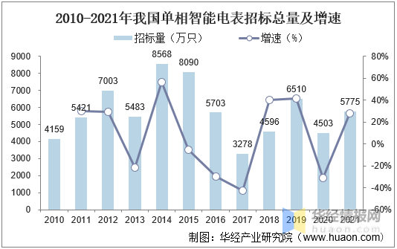
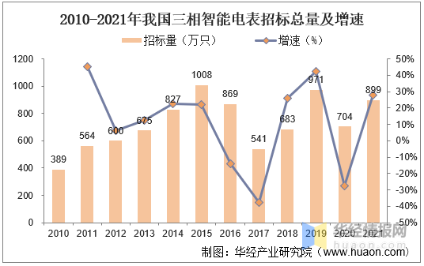
六、方案价值与收益-推广价值
Solution Value and Revenue
随着我国智能电网建设持续推进，电能表已经从机电一体化电能表、电子式电能表进入到了智能化电能表时代，智能电表的功能及定位不断向智能化、模块化的用电终端发展。智能电表的广泛应用能够提高电力企业的经营效率，促进节能减排，增强电力系统的稳定性。随着5G、物联网、泛在电力网等概念的提出，智能电表也将跟随电子工业进步的脚步而更新换代。随着我国智能电表行业政策频出，疫情累积需求、老旧电表更新换代硬性需求、泛在电力物联网等新兴需求等多重因素共振下，我国智能电表已经进入高速发展时期。
基于RPA+AI+移动端的端到端解决方案可以实现快速部署、成本低的天然优势，因此在电力行业智能表更换过程中具有极大的推广价值，

